Slide 1




אקסל מתקדם
לניתוח נתונים
עיצוב מותנה - תנאים מורכבים

Slide 2
תזכורת - יתרונות עיצוב מותנה
ניתן לעצב לפי כל תנאי שנבקש
03
דינמי, משתנה יחד עם הנתונים
01
בתוכנת אקסל קיימים עשרות תנאים מובנים לעיצוב מותנה, ואם נרצה לעצב לפי תנאי שאינו כלול בתוכנה נוכל לעשות זאת באמצעות כתיבת פונקציה.
אם נרצה לעצב תאים בודדים (הנמוך / הגבוה ביותר) ואם נרצה לעצב את הטבלה כולה - העיצוב המותנה ישתנה יחד עם השינוי בנתונים.
יכול לשמש גם ליצירת גרפים
04
קל לשימוש
02
אפשר להשתמש ביכולות העיצוב המותנה גם ליצירת גרפים ויזואליים!
הכול נעשה בלחיצת כפתור, ללא צורך בכתיבת קוד או נוסחה*.
Notes:
*יש מקרים שבהם כן נדרש להשתמש בנוסחה, כפי שמצוין בסעיף 3 בשקופית זו. במקרים אלו ממש נעסוק בשיעור זה.

Slide 3

תהליך הגדרת עיצוב מותנה
לחיצה על כפתור "עיצוב מותנה"
הגדרת ארגומנטים
בחירת התנאי הרצוי
סימון התאים שנרצה לעצב

Slide 4


מבוא
בשיעורים הקודמים למדנו מספר אפשרויות לעיצוב מותנה.
במקרה שנרצה לעצב את הנתונים באופן שאינו מובנה בתוכנת אקסל, ניתן לעשות זאת באמצעות כתיבת פונקציה!

Slide 5
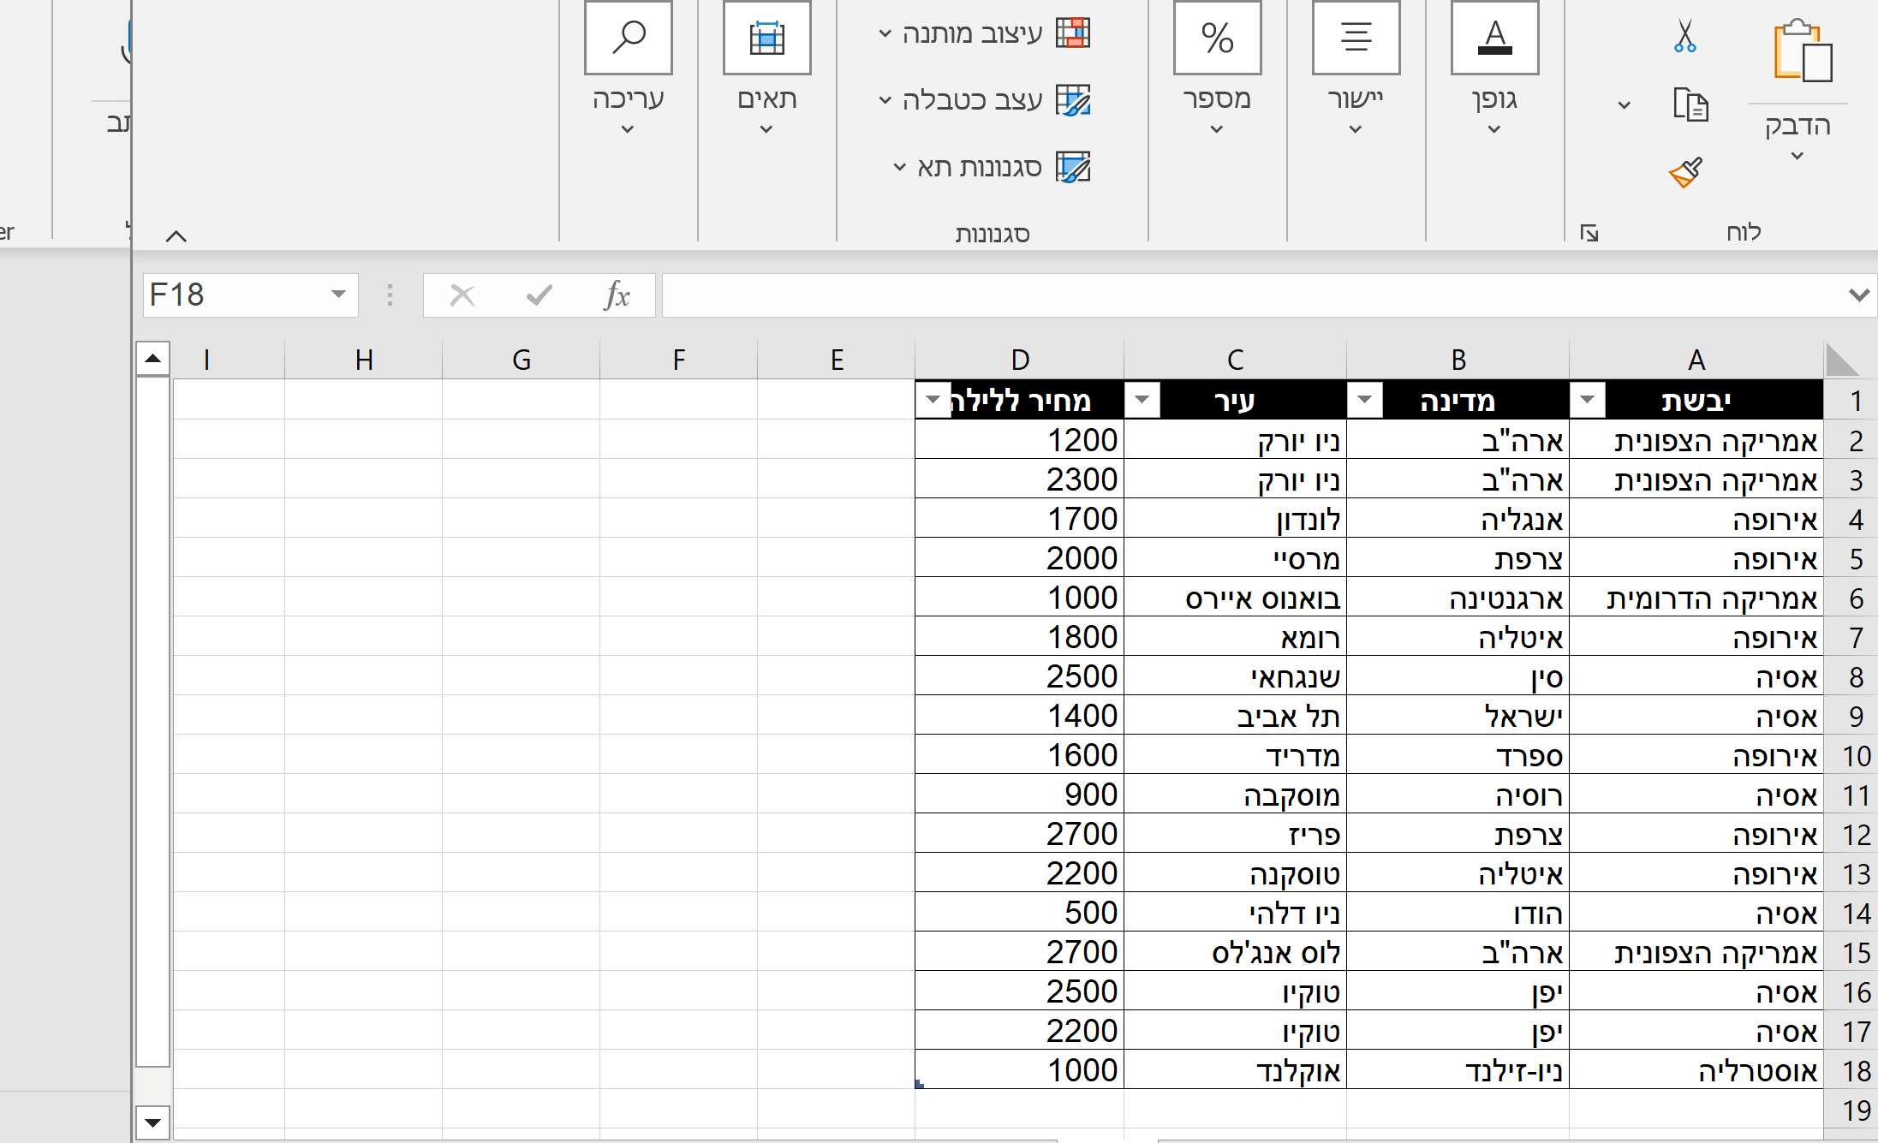


דוגמאות לעיצוב מותנה
דוגמה 1: עיצוב שורות
נרצה לעצב באופן מיוחד את השורות המכילות חופשות אשר זולות מ-1,500 ₪.
נסמן את כל הטבלה, נלחץ על "עיצוב מותנה", ולאחר מכן נבחר באפשרות "כלל חדש". בחלון שנפתח נבחר באפשרות "השתמש בנוסחה", נכתוב את הנוסחה הרצויה בתיבה ונבחר את העיצוב המתאים.
Notes:
נשתמש בפונקציה לעיצוב מותנה בכל פעם שנרצה לעצב עמודה או עמודות לפי תנאי שמתקיים בעמודה אחרת.
שימו לב לקיבוע! ברירת המחדל של התוכנה היא לקבע כל תא שנכתב בפונקציה של עיצוב מותנה. הורדת סימן ה-$ שלפני מספר השורה תסיר את הקיבוע של השורה. כלומר - הפונקציה תעבור על התאים שבעמודה D בלבד (כי היא מקובעת) ובכל השורות!

Slide 6
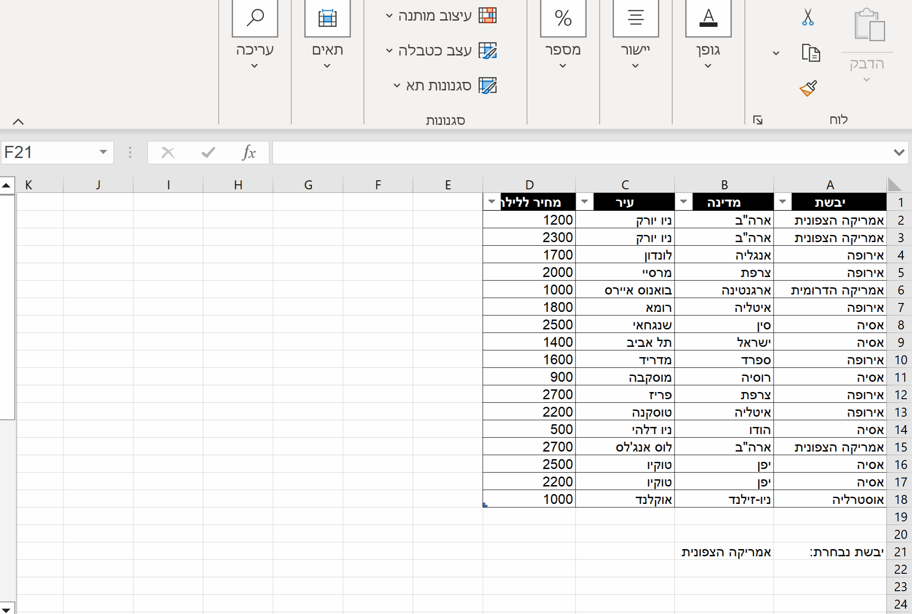
דוגמאות לעיצוב מותנה
דוגמה 2: עיצוב הטבלה לפי תנאי מורכב (AND)
נרצה לעצב באופן מיוחד שורות המכילות חופשות זולות בצפון אמריקה.
נסמן את כל הטבלה, נלחץ על "עיצוב מותנה", ולאחר מכן נבחר באפשרות "כלל חדש". בחלון שנפתח נבחר באפשרות "השתמש בנוסחה", נכתוב את הנוסחה הרצויה בתיבה ונבחר את העיצוב המתאים.
Notes:
נשתמש בפונקציה לעיצוב מותנה בכל פעם שנרצה לעצב תאים לפי תנאי מורכב (שני תנאים או יותר).
במקרה המוצג ב-gif, השתמשנו בתא עזר לבחירת היבשת הרצויה. אפשר לראות את העיצוב משתנה כאשר משנים את שם היבשת הרצויה.
מה קורה כאשר משנים את שם היבשת ל"אירופה"?

Slide 7
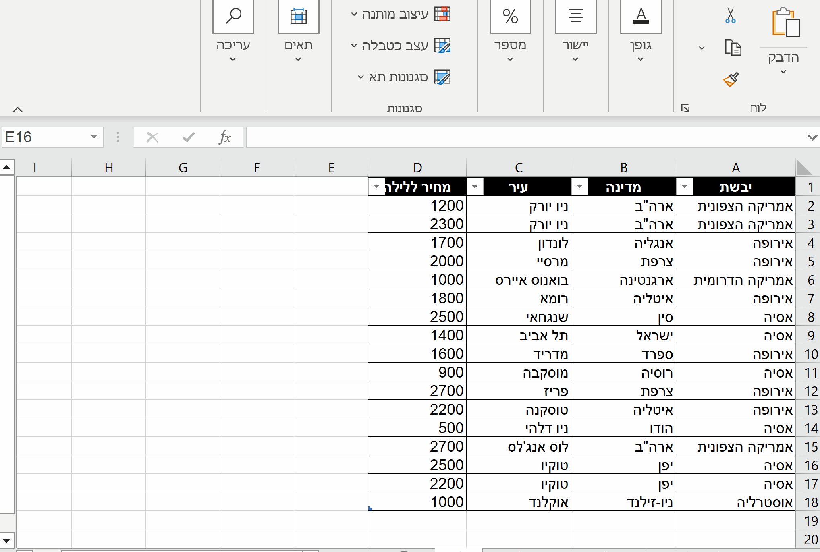
דוגמאות לעיצוב מותנה
דוגמה 3: עיצוב הטבלה לפי תנאי מורכב (OR)
נרצה לצאת לחופשה במקום קרוב. נדגיש את השורות המכילות חופשות בישראל או באירופה.
נסמן את כל הטבלה, נלחץ על "עיצוב מותנה", ולאחר מכן נבחר באפשרות "כלל חדש". בחלון שנפתח נבחר באפשרות "השתמש בנוסחה", נכתוב את הנוסחה הרצויה בתיבה ונבחר את העיצוב המתאים.
Notes:
שאלת מחשבה לתלמידים: האם אפשר ליצור עיצוב מותנה לתנאי (OR) גם ללא כתיבת נוסחה?
האם אפשר ליצור עיצוב מותנה לתנאי (AND) ללא כתיבת נוסחה?
*תשובה - לא ניתן לעצב לפי תנאי (AND) ללא נוסחה, אך כן ניתן לעשות זאת לתנאי (OR)! עושים עיצוב מותנה לפי כל תנאי בנפרד. במקרה הנ"ל, היינו יכולים לבחור בעיצוב מותנה לפי "טקסט המכיל" פעמיים - פעם אחת לפי הטקסט "אירופה" ופעם נוספת לפי הטקסט "ישראל". מובן שבמקרה זה אי אפשר לעצב את כל השורות, אלא רק את התאים המכילים את המילים "אירופה" או "ישראל".

Slide 8

HANDS-ON
ניתוח נתונים לומדים
HANDS-ON

